Slide 1


IT-Seals has a GOAT talent
Main idea
Définition
By
The Ensign NOMI ARTHUR LOIC BSc,
certified Python programmer & Relational database - FreeCodeCamp,
NSE 3.
Et cetera
Context
Plan
Cover

Slide 2
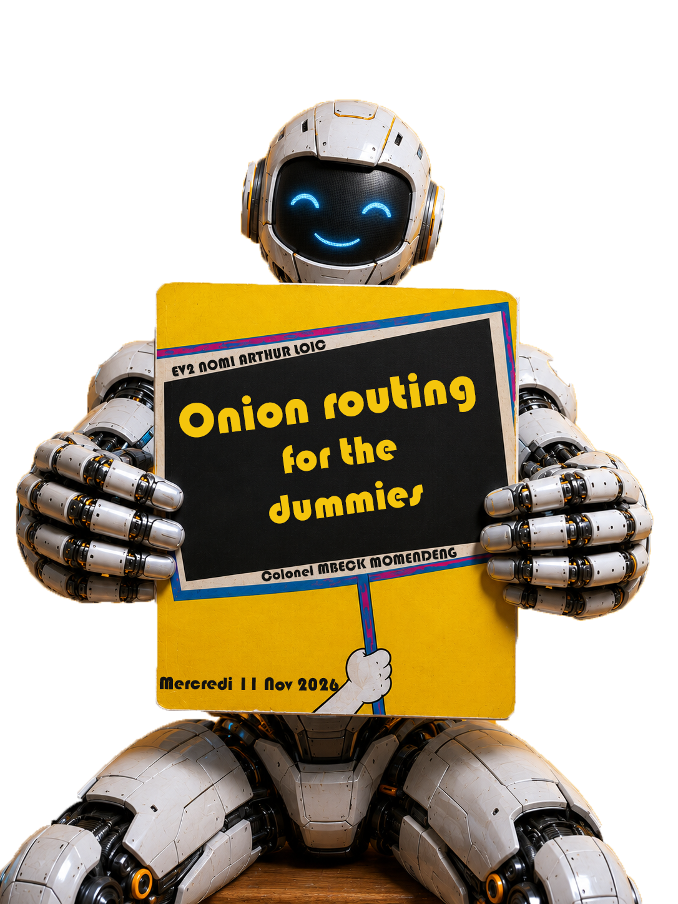

Main idea
Cyber-wed
119th edition
Définition
Et cetera
Context
Plan
Cover
Présenté par
EV2 NOMI ARTHUR LOIC BSc
Supervision
Col MBECK MOMENDENG PLD

Slide 3
Idée maitresse ou resumé?
Applica…
Main Idea
…
Plan
Impacts
timeline

Slide 4
Le routage oignon garantit l'anonymat des communications en encapsulant les données sous plusieurs couches de chiffrement successives. Lors du transit, chaque relais intermédiaire ne retire qu'une seule couche pour connaître l'étape suivante.
Ce mécanisme empêche tout nœud de connaître simultanément l'origine et la destination finale du message.
Applica…
Main Idea
…
Plan
Impacts
timeline

Slide 5



1
2
3
Historique
Prérequis
Routage oignon
ARPANET, Adtech, Problématique, & comprendre la menace
Anonymat, routage, attaques, chiffrement
Comment ça marche?
Définition
Principe
Contexte
Plan
Application
Conséquences
4
TOR
Présentation de l’interface, démonstration

Slide 6

Contexte
Internet est le réseau mondial de réseaux informatiques permettant à des milliards d’appareils de communiquer, d’échanger & d’accéder à des services partout dans le monde.

Slide 7
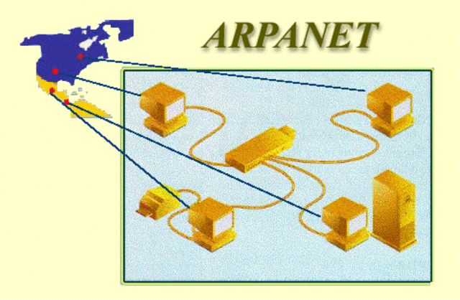
ARPANET: fin des années 60 & guerre froide
La DARPA finance ARPANET suite à la réponse des ingénieurs face au besoin d’obtenir un système de communication sans centre névralgique.

Slide 8
But de la DARPA & ARPANET
Son but était d’interconnecter les centres de calculs militaires en évitant un point de défaillance unique.
APARNET devait mettre un terme à l’usage de commutation de circuit.

Slide 9
Commutation de circuit aux USA dans les années 60
une méthode de communication réseau où une voie de communication physique et dédiée est établie exclusivement entre deux ordinateurs (ou terminaux) pour toute la durée de leur connexion
L'établissement du circuit : Le centre de calcul émetteur envoyait un signal pour "réserver" une ligne physique continue à travers différents centraux jusqu'au récepteur.
Le transfert de données : Une fois la ligne "bloquée", les ordinateurs s'échangeaient des données à un débit constant.
La libération du circuit : À la fin de la transmission, la ligne était déconnectée et redevenait disponible pour d'autres communications.

Slide 10
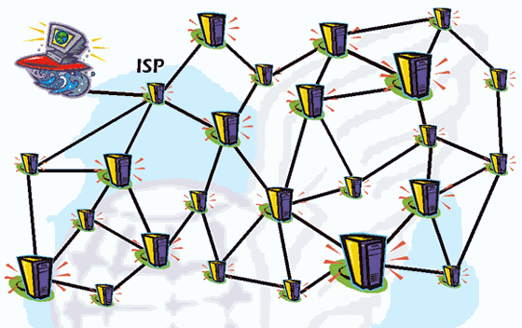
Faille critique face à la doctrine militaire était son extreme vulnérabilité (SPOF)
Si une bombe soviétique détruisait un seul central téléphonique au milieu du circuit, toute la communication était coupée instantanément, même si d'autres routes physiques existaient à côté.
La recherche à donc mené à la commutation de paquets qui découpe les données en petits blocs autonômes qui empruntent le chemin le plus libre, c'est la naissance technique d'Internet.

Slide 11
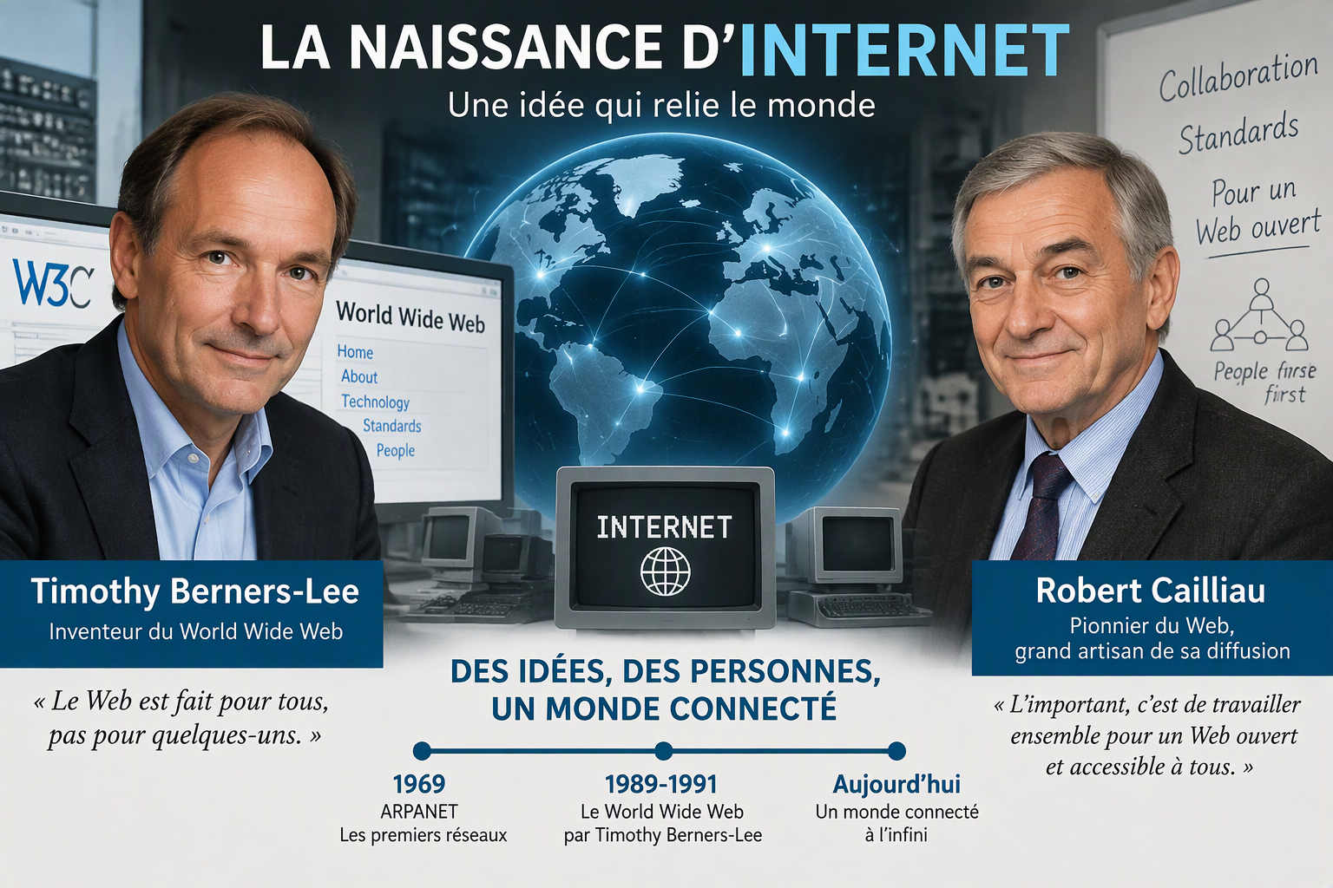
Notes:
Internet a été conçu pour la résilience & le partage ouvert entre chercheurs, jamais pour l’anonymat ou la confidentialité.

Slide 12
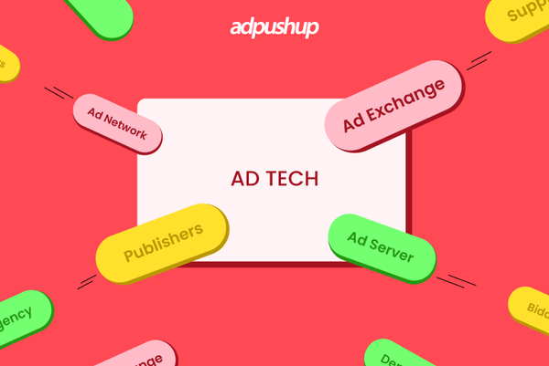
L’économie de l’attention & l’Adtech
Le Web s'étant construit sur un modèle gratuit pour l'utilisateur final, son financement s'est appuyé sur la publicité ciblée.
Historique
Principe
Context
Classification
Ce modèle a engendré une industrie de courtage de données (Data Brokers) qui traque chaque internaute à travers le réseau.
Notes:
C'est l'ensemble des robots et des logiciels cachés derrière vos écrans qui choisissent, en une fraction de seconde, quelle publicité précise vous allez voir lorsque vous naviguez sur un site, une application ou une vidéo.

Slide 13
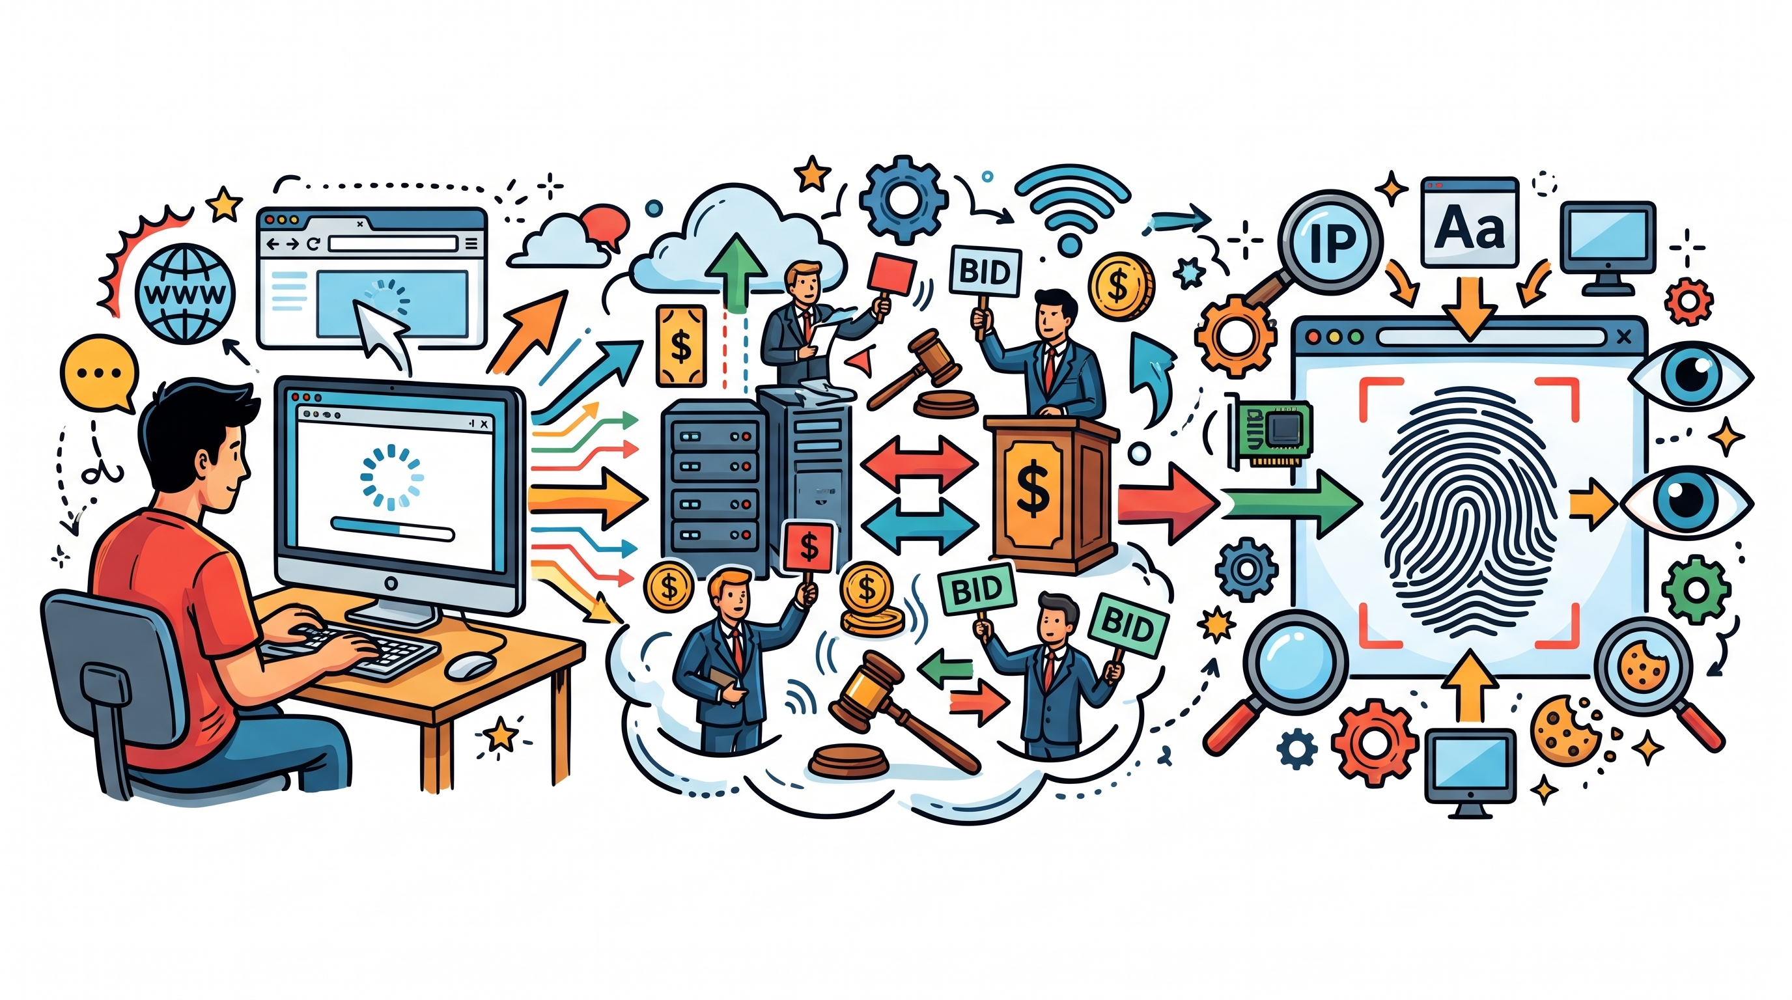
Real Time Bidding
processus d’enchères en temps réel
Lorsqu'un utilisateur charge une page web, un processus invisible d'enchères en temps réel (RTB - Real-Time Bidding) s'exécute en moins de 50 millisecondes : le profil comportemental du visiteur est diffusé à des dizaines d'entreprises publicitaires.
Notes:
Le RTB (Real-Time Bidding, ou Enchères en temps réel) est tout simplement le moteur principal de l'Adtech.

Slide 14

Profilage du RTB
Main idea
Conséqu…
Plan
Principe
Contexte
Terminology
Cookies tiers & pixel invisible
Correlation d’adresse IP
Le browser fingerprinting
Les cookies tiers et pixels invisibles : Des traceurs déposés par des régies externes qui suivent l'utilisateur de site en site.
Tandis que la corrélation d'adresse IP : L'adresse IP agit comme une plaque d'immatriculation permettant de géolocaliser le foyer ou l'entreprise.

Slide 15
C’est quoi le Browser Fingerprint?
contexte
Main idea
…
Critique
Atouts
His…
Ce sont des informations concernant le matériel sur lequel tourne votre navigateur tel que: les résolutions d’écran, les polices installées, la carte graphique, le mode d’utilisation de batterie, ou encore l’heure du système (Timezone) pour créer un identifiant unique fiable à 99%.
Notes:
l’Adtech et le RTB vont fabriquer et alimenter ce qu’on va appeler les bulles de filtre

Slide 16
Les bulles de filtres
C’est l'isolement intellectuel qui vous montre uniquement des contenus et opinions qui vous plaisent déjà
C’ est la conséquence directe du ciblage publicitaire de masse orchestré par l'Adtech à travers les enchères du RTB.
Notes:
Le but est de susciter l’indignation & la manipulation cognitive.

Slide 17
Les bulles de filtres
contexte
Main idea
…
Critique
Atouts
His…
Pour maximiser le temps d'écran et les revenus publicitaires, les algorithmes ne montrent à l'utilisateur que des contenus qui confirment ses biais existants ou suscitent l'indignation.

Slide 18
Magnipulation cognitive
Démo
Appli…
Princip…
Plan
Notes:
Sur un plan géopolitique, ce profilage pose un problème car ces technologies ne cherchent plus seulement à vous vendre un produit, mais à pirater les failles de votre cerveau pour modifier vos opinions, vos croyances et vos comportements à votre insu.

Slide 19
Une seule porte de sortie:
Comment échapper à ce fléau?
Main idea
L’Anonymat

Slide 20
Anonymat & confidentialité en ligne
Principe
history
timeline
about
L'idée importante derrière l'anonymat est qu'une personne soit non identifiable, injoignable et introuvable.
La confidentialité en ligne votre droit à contrôler quelles données vous concernant sont collectées, qui peut y accéder, et comment elles sont utilisées lorsque vous naviguez sur le Web. Ceci englobe les données directes comme mon nom & les données comportementales comme mon historique visité.

Slide 21
Le besoin d’anonymat
Qui doit rester? Les cybers criminels?
Solution
Exemple
history
Explic…
timeline
about
Elèves Médecins Journalistes
En fait, les étudiants ordinaires qui vivent dans des régions où l'internet est limité, comme l'Iran, la seule liberté qu'ils veulent, c'est l'anonymat.

Slide 22
La base à connaitre
Définition
Cover
Le routage
Les attaques réseau
La cryptographie

Slide 23
La base à connaitre
Définition
Cover
Le routage
Le routage est le processus qui consiste à déplacer des informations d'un nœud source à un nœud de destination en sélectionnant les nœuds intermédiaires par lesquels l'information est dirigée vers la destination.
Notes:
Chiffrement symétrique & asymétrique

Slide 24
La base à connaitre
Définition
Cover
La cryptographie
Tandis que la cryptographie est une méthode de stockage et de transmission de données sous une forme particulière afin que seules les personnes pour lesquelles elles sont destinées puissent les lire et les traiter. L'activité principale en cryptographie s'appelle le chiffrement, c'est-à-dire transformer des messages ou des informations en utilisant une clé secrète que seules les parties autorisées connaissent.
Notes:
Chiffrement symétrique & asymétrique

Slide 25
La base à connaitre
Définition
Cover
Le chiffrement
Symétrique
Asymétrique
Notes:
Chiffrement symétrique & asymétrique

Slide 26
02 attaques
history
timeline
about
Les attaques réseau
Eavesdropping
Traffic analysis
Notes:
Eavesdropping (intercepting without the participant’s knowledge) & Traffic analysis (monitoré le traffic du routeur sur le réseau afin de connaitre source/dest)

Slide 27
Le routage oignon

Slide 28
Le routage en oignon
Le routage en oignon est une technique pour la communication anonyme sur un réseau informatique. Dans un réseau en oignon, les messages sont encapsulés dans des couches de cryptage, un peu comme les couches d’un oignon.
Solution
history
about

Slide 29
But du routage oignon
Eavesdropping
Trafic Analysis
Son but est de garantir l’anonymat en protégeant à la fois de l’écouté (via le chiffrement) & l’analyse du traffic.

Slide 30
C’est quoi l’oignon dans ce contexte?
Ce n'est pas un logiciel ou un réseau, c'est le paquet de données contenant l'information, préparé sous forme de couches par l'ordinateur de l'expéditeur avant d'être envoyé sur Internet.

Slide 31
Le processus en 04 étapes dans le réseau
01
Constrution
…
02
Emballage
Principe
Déf
timeline
Cover
03
Epluchage
03 relais
04
Retour

Slide 32
Fonctionement
Solution
Visuel
history
LookUp
timeline
about
Les données cryptées sont transmises à travers une série de nœuds réseau appelés « routeurs oignon », chacun d'eux « pelant » une seule couche, révélant la prochaine destination des données. Lorsque la dernière couche est décryptée, le message arrive à sa destination.

Slide 33
Trois relais
…
Principe
Déf
Garde
timeline
Cover
Millieu
Sortie

Slide 34

Vous êtes toujours avec moi j’espère !
Contexte
DARPA, l’ARPANET, & du WWW
L’advertising technology & RTB
Databrocker
Bulles de filtres & la manipulation cognitive
L’anonymat & online privacy
Les notions de base (routage, les attaques & la cryptographie)
Routage en oignon
L’oignon
Le processus de construction - emballage - épluchage - retour
Réseau à 03 relais

Slide 35
Une solution?
Une technologie?
Un réseau?

Slide 36



The Onion Router - TOR
Third generation onion router
Tor (acronyme de The Onion Router, ou le "Routage en oignon") est un réseau informatique mondial et décentralisé qui permet d'anonymiser vos communications sur Internet
Notes:
Le projet a été développé à l’origine dans les années 1990 par la marine américaine pour protéger les communications gouvernementales sensibles

Slide 37
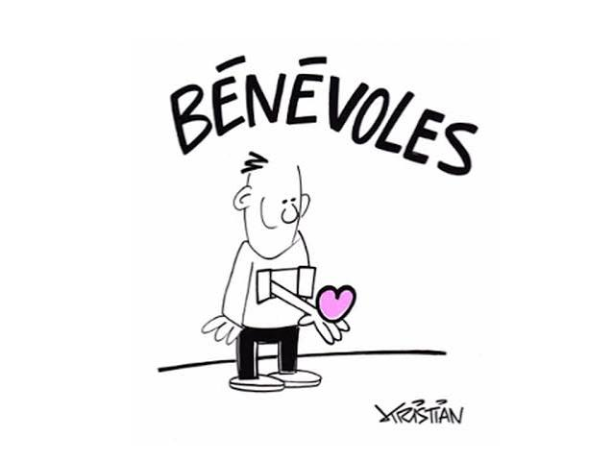

TOR
l'oignon et les relais bénévoles
Le réseau se compose de quelques milliers de relais tenus par des bénévoles, des associations, des universités et des hébergeurs. Aucun serveur central n'aiguille le trafic

Slide 38

Une poignée d'autorités d'annuaire signent collectivement, à intervalle régulier, un document de consensus listant les relais, leurs clés publiques, leur bande passante mesurée et leurs drapeaux
TOR

Slide 39

TOR
Flag des relais
01
Stable
02
Rapide
03
Apte à servir de garde
04
Apte à servir de sortie

Slide 40
C’est votre logiciel, sur votre machine, qui choisit le chemin.
Un point décisif est souvent passé sous silence
Notes:
Il télécharge le consensus, tire au sort trois relais en imposant de la diversité puis construit la route. Le réseau ne vous assigne rien, ce qui empêche un relais malveillant de se placer volontairement sur votre trajet.

Slide 41


La logique de TOR
La logique de Tor tient en une phrase : aucun maillon de la chaîne ne doit connaître à la fois qui vous êtes et ce que vous consultez.

Slide 42


L’essentiel
03
IP
Votre trafic traverse trois relais choisis par votre logiciel, avec un chiffrement en couches : chaque relais ne peut retirer que la sienne.
Le nœud d'entrée connaît votre adresse IP mais pas votre destination ; le nœud de sortie connaît la destination mais pas votre adresse IP.
Tor ne protège ni d'une session connectée, ni d'un fichier ouvert hors du navigateur, ni d'un site en HTTP dont le nœud de sortie lit le contenu.
Le nœud d'entrée, dit « nœud de garde », reste volontairement le même pendant des mois. Ce n'est pas un défaut, c'est une défense.

Slide 43
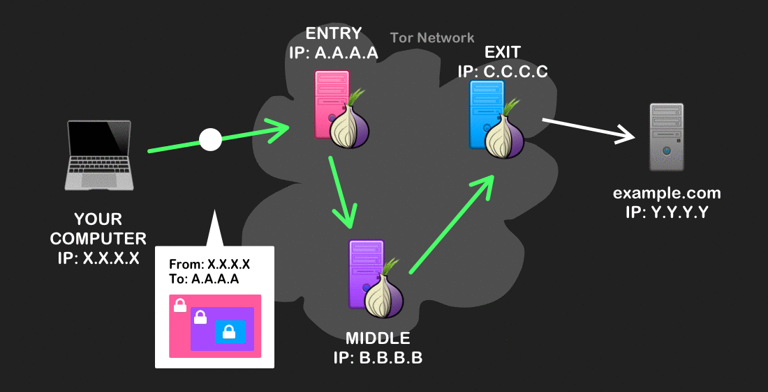
Le circuit en 04 étapes dans le réseau
…
Principe
Déf
timeline
Cover
01
02
03
Constrution
Emballage
Epluchage
04
Retour

Slide 44
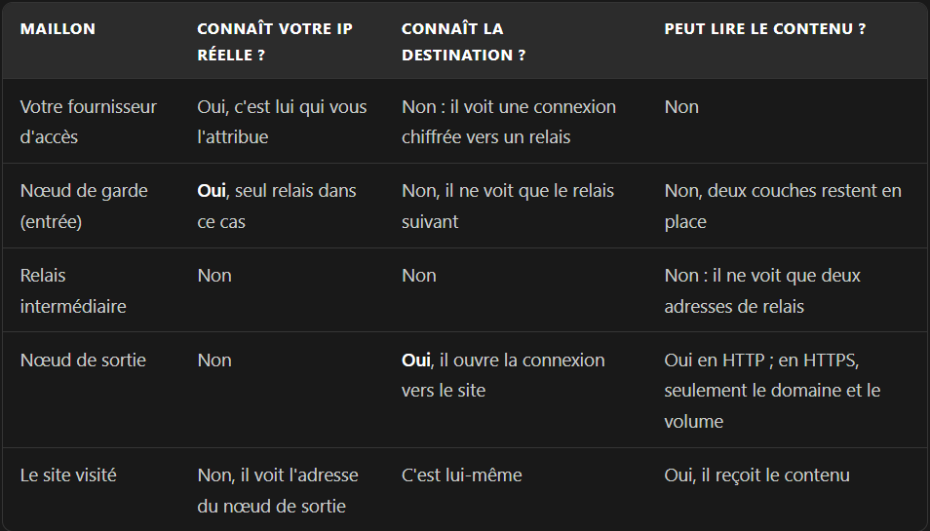
Visibilité
Notes:
la sécurité de Tor ne vient pas d'un chiffrement plus fort qu'ailleurs, mais de cette répartition du savoir.

Slide 45
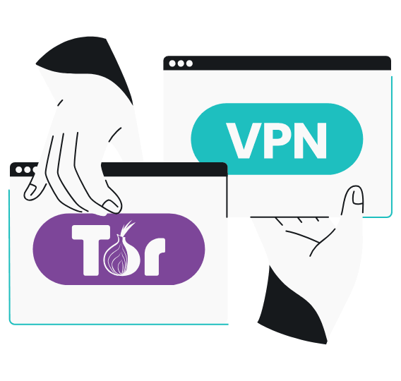
le VPN puis Tor
Tor puis le VPN
Vous vous connectez au VPN, puis lancez le navigateur Tor : votre opérateur ne voit plus qu'une connexion VPN et le nœud de garde voit l'adresse du serveur VPN au lieu de la vôtre.
Le trafic sort du réseau Tor puis entre dans un tunnel VPN. Le gain est réel : une adresse stable et non blacklistée, donc moins de captchas.
Notes:
Le deuxième cas

Slide 46
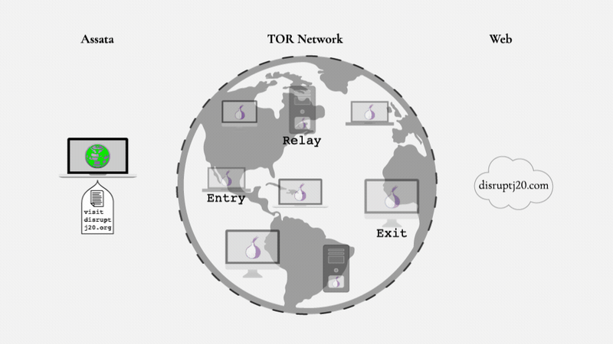
Le noeud de garde & sa persistence
Le nœud d'entrée est le seul relais qui connaît votre adresse réelle ; on pourrait croire qu'il faut donc en changer souvent. C'est l'inverse, et le raisonnement explique un comportement souvent pris pour un bug.
Notes:
Supposons qu'une petite fraction des relais soit hostile. Si votre client tirait une nouvelle entrée toutes les dix minutes, la probabilité de tomber au moins une fois sur un relais hostile en position d'entrée deviendrait, sur quelques mois, quasiment certaine, et, combinée à une sortie également hostile sur le même circuit, elle permettrait de vous désanonymiser. En conservant une entrée unique et durable, on transforme une certitude différée en risque ponctuel : soit votre garde est hostile dès le départ, avec une probabilité faible, soit vous êtes protégé pendant toute la période.

Slide 47
Ce que Tor ne protège pas !
Tor protège une chose : le lien, au niveau réseau, entre votre adresse IP et ce que vous consultez.
01
Un site en HTTP et le reste de votre machine
Un fichier téléchargé puis ouvert hors du navigateur
02
Sans HTTPS, le nœud de sortie voit le contenu en clair et peut techniquement le modifier au passage : le navigateur active par défaut un mode qui refuse les connexions non chiffrées, ne le désactivez pas.
Un PDF, un traitement de texte ou une feuille de calcul peut contenir une ressource distante : image, police, lien de suivi. Ce fichier ira la chercher par votre connexion ordinaire, sans passer par Tor
03
Une empreinte de navigateur modifiée
04
Une session connectée
Le navigateur Tor est conçu pour que tous ses utilisateurs se ressemblent ; chaque réglage modifié vous éloigne de cette foule et vous rend identifiable indépendamment de votre adresse IP.
Tor ne masque pas une identité que vous déclarez vous-même.

Slide 48


Slide 49


